Slide 1





Tiết ...
BÀI 10: VĂN BẢN THÔNG TIN
VIẾT: TÓM TẮT VĂN BẢN THEO YÊU CẦU KHÁC NHAU VỀ ĐỘ DÀI
Giáo viên: LÊ THỊ THÙY
Trường THCS Bái Tử Long
Cẩm Phả, ngày 18 tháng 03, năm 2022

Slide 2
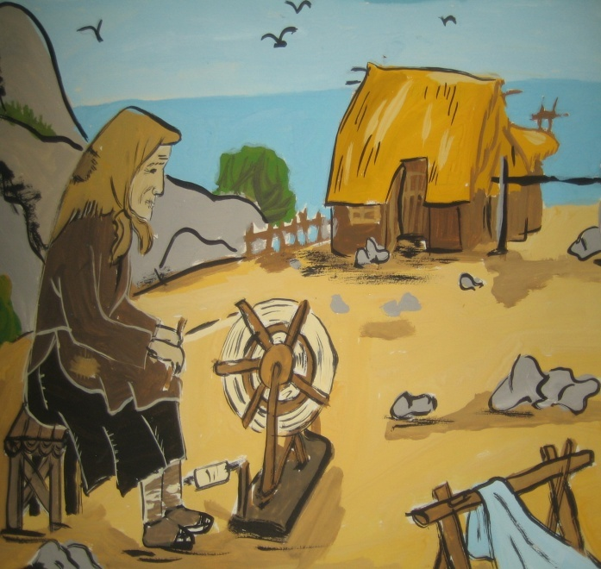
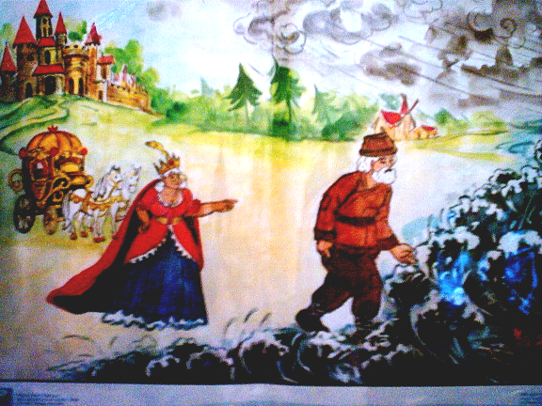
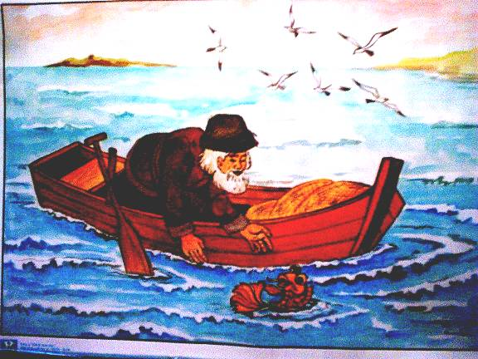
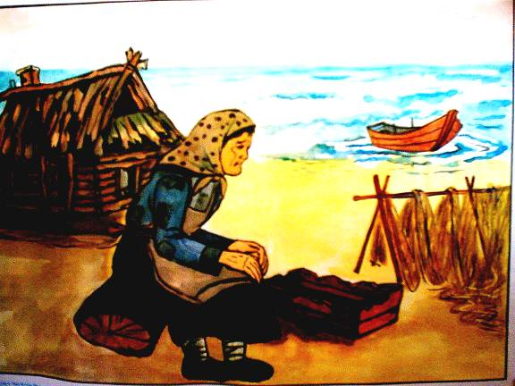
KHỞI ĐỘNG
? Em hãy chỉ ra 4 sự việc chính tương ứng với 4 bức tranh và tóm tắt ngắn gọn văn bản “Ông lão đánh cá và con cá vàng” của nhà văn Puskin?
(1)
(3)
(2)
(4)

Slide 3
(1). Vợ chồng ông lão đánh cá với cuộc sống nghèo khổ.
(3). Sau khi nghe chuyện, mụ vợ mắng ông lão và đòi cá vàng trả ơn
(2). Ông lão đánh cá bắt được con cá vàng rồi thả nó về biển, cá vàng hứa sẽ đền ơn ông.
(4).Hai vợ chồng trở lại cuộc sống nghèo khổ với túp lều nát và cái máng lợn sứt mẻ…

Slide 4
1.Khái niệm:
-Tóm tắt văn bản theo yêu cầu khác nhau về độ dài là chuyển nội dung văn bản gốc thành các văn bản tóm tắt có độ dài khác nhau
2. Mục đích
- Ghi chép làm tài liệu, dẫn chứng, kể người khác nghe.
- Để dễ nhớ, để hiểu, đánh giá nội dung văn bản.
- Bồi dưỡng kĩ năng tìm ý, lập dàn ý của bài thực hành viết văn
3. Yêu cầu
+ Nội dung: Trung thành với văn bản gốc.
+ Hình thức: Đảm bảo về độ dài theo yêu cầu; văn bản/đoạn văn.
4.Các thao tác chính:
- Đọc kĩ văn bản
- Ghi lại các ý chính theo hệ thống ý lớn, ý nhỏ, các bằng chứng, ví dụ minh họa...
- Sắp xếp các ý và lời văn của văn bản tóm tắt
ĐỊNH HƯỚNG

Slide 5
Đề bài: Tóm tắt văn bản “Phương tiện vận chuyển của các dân tộc thiểu số Việt Nam ngày xưa” theo hai yêu cầu: 5 - 7 dòng và 10 - 12 dòng.
THỰC HÀNH
Các bước cần thực hiện
Bước 1: Chuẩn bị
Bước 2: Tìm hiểu đề, tìm ý
Bước 3: Viết bài
Bước 4: Kiểm tra và sửa chữa

Slide 6
Bước 1: Chuẩn bị
- Đọc lại văn bản
- Xem lại các yêu cầu và thao tác tóm tắt đã được hướng dẫn.
- Dự kiến trình bày văn bản: Đoạn văn/ bài văn/ gạch đầu dòng

Slide 7
Bước 2: Tìm hiểu đề, tìm ý
PHIẾU HỌC TẬP SỐ 2 -PHIẾU LẬP DÀN Ý
Mở đoạn | Nêu nội dung chính của văn bản “Phương tiện vận chuyển của các dân tộc thiểu số Việt Nam ngày xưa”?
Thân đoạn | Nêu phương tiện vận chuyển của các dân tộc ở các vùng miền:+ Miền núi phía Bắc+ Tây Nguyên
Kết đoạn | Tên tài liệu tham khảo
PHIẾU HỌC TẬP SỐ 1- PHIẾU TÌM Ý
? Bố cục của đoạn văn có mấy phần?
? Mỗi phần của đoạn văn nêu những nội dung gì?
? Chọn nội dung gì để phù hợp với độ dài của đoạn văn
PHIẾU TÌM Ý
- Bố cục của đoạn văn có mấy phần
- Mỗi phần của đoạn văn nêu những nội dung gì?
- Chọn nội dung gì để phù hợp với độ dài của đoạn văn

Slide 8
Bước 2: Tìm hiểu đề, tìm ý
- Hình thức: Hoạt động nhóm (theo cặp đôi)
- Yêu cầu: Hoàn thiện những nội dung trong các phiếu học tập bằng việc trả lời các câu hỏi.
- Thời gian:
4 phút - phiếu 1
6 phút - phiếu 2
PHIẾU TÌM Ý
- Bố cục của đoạn văn có mấy phần
- Mỗi phần của đoạn văn nêu những nội dung gì?
- Chọn nội dung gì để phù hợp với độ dài của đoạn văn
PHIẾU HỌC TẬP SỐ 2 -PHIẾU LẬP DÀN Ý
Mở đoạn | Nêu nội dung chính của văn bản “Phương tiện vận chuyển của các dân tộc thiểu số Việt Nam ngày xưa”?
Thân đoạn | Nêu phương tiện vận chuyển của các dân tộc ở các vùng miền:+ Miền núi phía Bắc+ Tây Nguyên
Kết đoạn | Tên tài liệu tham khảo
PHIẾU HỌC TẬP SỐ 1- PHIẾU TÌM Ý
? Bố cục của đoạn văn có mấy phần?
? Mỗi phần của đoạn văn nêu những nội dung gì?
? Chọn nội dung gì để phù hợp với độ dài của đoạn văn?

Slide 9
PHIẾU HỌC TẬP SỐ 1- PHIẾU TÌM Ý
? Bố cục của đoạn văn có mấy phần? | Chia thành 3 phần: mở đoạn, thân đoạn, kết đoạn
? Mỗi phần của đoạn văn nêu những nội dung gì? | - Nội dung của mở đoạn: khái quát nội dung của văn bản Thân đoạn: Tóm tắt các phương tiện vận chuyển của các dân tộc ở miền núi phía Bắc và Tây Nguyên.-Kết đoạn: Giới thiệu các tài liệu tham khảo.
? Chọn nội dung gì để phù hợp với độ dài của đoạn văn | - Tóm tắt nội dung đảm bảo đầy đủ các dân tộc ở mỗi miền và phương tiện di chuyển của họ.
PHIẾU TÌM Ý
- Bố cục của đoạn văn có mấy phần | Chia thành 3 phần: mở đoạn, thân đoạn, kết đoạn
- Mỗi phần của đoạn văn nêu những nội dung gì? | - Nội dung của mở đoạn: khái quát nội dung của văn bản Thân đoạn: Tóm tắt các phương tiện vận chuyển của các dân tộc ở miền núi phía Bắc và Tây Nguyên.-Kết đoạn: Giới thiệu các tài liệu tham khảo.
- Chọn nội dung gì để phù hợp với độ dài của đoạn văn | - Tóm tắt nội dung đảm bảo đầy đủ các dân tộc ở mỗi miền và phương tiện di chuyển của họ.

Slide 10
PHIẾU HỌC TẬP SỐ 2 -PHIẾU LẬP DÀN Ý
Mở đoạn | Nêu nội dung chính của văn bản “Phương tiện vận chuyển của các dân tộc thiểu số Việt Nam ngày xưa”? | Văn bản đã cung cấp các thông tin về phương tiện vận chuyển của các dân tộc thiểu số Việt Nam ngày xưa.
Thân đoạn | Nêu phương tiện vận chuyển của các dân tộc ở các vùng miền: + Miền núi phía Bắc + Tây Nguyên | -Phương tiện vận chuyển của các các dân tộc miền núi phía Bắc: +Ban đầu: đi bộ là chính + Dân tộc Khang, La Ha, Mảng sinh sống ở ven sông Đà, sông Mã, sông Lam...di chuyển bằng thuyền. + Người Sán Dìu dùng xe quệt trâu+Người Mông, Hà Nhi, Dao cưỡi ngựa-Phương tiện vận chuyển của các các dân tộc ở Tây Nguyên: + Dùng thuyền độc mộc, dùng mảng, bè + Người Gia - rai, Ê - đê, Mnông dùng ngựa, voi,...
Kết đoạn | Tên tài liệu tham khảo | Một số tài liệu tham khảo: Tang thương ngẫu lục, Phạm Thận Duật, Văn đài ngoại ngữ, Dư địa chí...

Slide 11
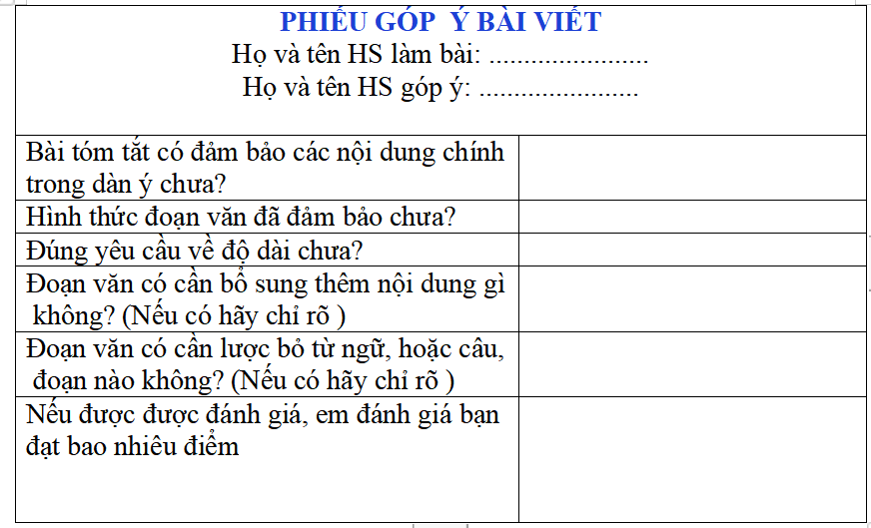

Slide 12
Luyện tập
Bài 1: Điền từ còn thiếu vào chỗ chấm để hoàn thành khái niệm sau:
Tóm tắt văn bản theo .........(1)...... khác nhau về độ dài là .........(1)....... nội dung ..............(2).......... thành các văn bản tóm tắt có ...........(3)......... khác nhau.
(1)yêu cầu
(2)chuyển
(3) văn bản gốc
(4)độ dài

Slide 13
Luyện tập
Bài 2: Các bước để tóm tắt văn bản theo yêu cầu về độ dài là gì?
A.Lập dàn ý; tìm ý, chuẩn bị; viết bài; kiểm tra và sửa chữa
B.Chuẩn bị; lập dàn ý, tìm ý; viết bài; kiểm tra và sửa chữa
C.Chuẩn bị; tìm ý, lập dàn ý; viết bài; kiểm tra và sửa chữa
D.Chuẩn bị; tìm ý, lập dàn ý; kiểm tra và sửa chữa và viết bài
Trả lời: đáp án C

Slide 14
Luyện tập
Bài 3: Nội dung của văn bản tóm tắt cần phải bám sát với nguyên bản đúng hay sai?
A.Đúng
B.Sai
Trả lời: đáp án A

Slide 15
Luyện tập
Bài 4: Trong các thao tác để thực hiện tóm tắt văn bản theo yêu cầu về độ dài theo em thao tác nào là quan trọng nhất, vì sao?
Gợi ý: Học sinh có thể lựa chọn thao tác mà học sinh nhận thấy là quan trọng nhất, chỉ cần đưa ra kiến giải hợp lí và thuyết phục.
VD: Thao tác đọc kĩ văn bản
Vì: Khi đọc kĩ ta mới nắm chắc được nội dung của văn bản và lựa chọn những nội dung chính để đưa vào văn bản tóm tắt cho hợp lí.

Slide 16
Vận dụng
Tóm tắt văn bản Ghe xuồng Nam Bộ bằng một đoạn văn từ 8- 10 dòng.

Slide 17

HƯỚNG DẪN VỀ NHÀ
* Bài cũ:
- Nắm được nội dung đã được hướng dẫn tìm hiểu trên lớp
- Hoàn thành các bài tập
*Bài mới:
- Soạn bài Viết tường trình theo hệ thống câu hỏi trong sách giáo khoa và phần kiến thức ngữ văn GSK- Trang 76

Slide 18


